Slide 1

软件工程
n
实验4：项目管理

Slide 2
内容简介
【实验目的】
体会软件度量方法的实际应用。
体会项目计划的制定。
【实验内容】
本实验主要涉及到几项与项目管理相关的内容。具体实验内容包括：
根据课堂所学“软件度量”的知识，对大作业进行工作量度量。
基于估算得出的项目工作量，用PROJECT软件对选题项目进行项目计划的制定。

Slide 3
步骤1：工作量度量
步骤1：对选题项目进行工作量度量（提示：可首先利用直接测量或间接测量得到代码规模KDSI，然后计算工作量）

Slide 4
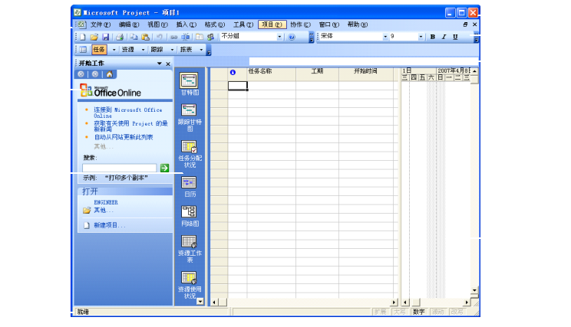
步骤2：项目计划制定
1）启动Project Professional 2003后，可以看到它的工作界面与Office其他软件的界面极其相似，主要由标题栏、菜单栏、工具栏、数据编辑栏、任务窗格、视图栏和工作区等组成。

Slide 5
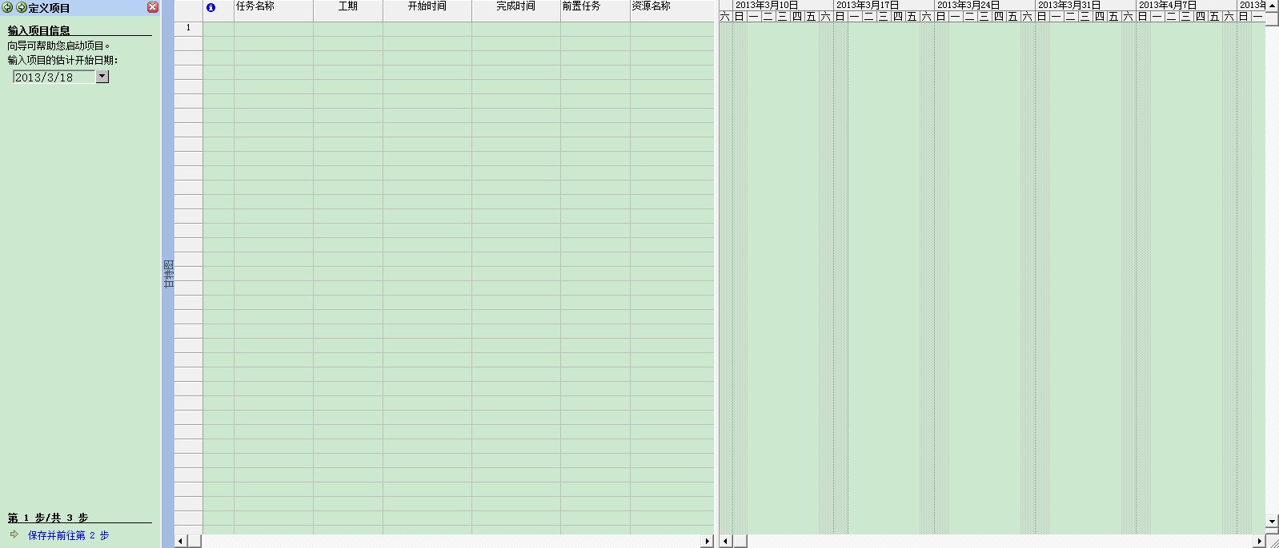
步骤2：项目计划制定
2）定义项目任务最重要一步就是定义项目任务的开始时间。如果未设置项目开始的时间，Project自动使用现在的时间为开始时间。要定义项目，只需要在“任务”向导窗格中，单击“定义项目”链接，根据向导提示输入项目的开始时间、定义项目工组是否协作，并保存项目。

Slide 6
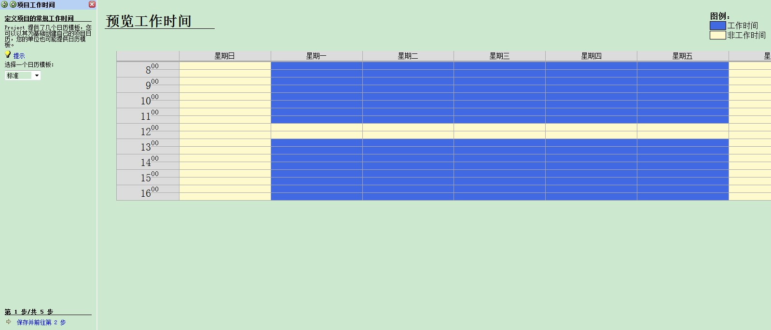
步骤2：项目计划制定
3）对于一个项目，每个单位根据实际情况，工作时间的安排是不相同的。在定义项目后，就需要定义项目工作时间。要定义项目工作时间，可在“任务”向导窗格中，单击“定义项目常规工作时间”链接，根据向导提示，定义每日工时，以及每周和每月的工作日。

Slide 7
步骤2：项目计划制定
4）创建一个新项目计划后，就需要为项目创建任务。任务是项目中最基础的元素，任何项目的实施都是通过完成一系列的任务来实现的。在Project 2003的多种视图中都可以输入任务，其操作方式大致相同。例如，如果要在“甘特图”视图中为输入任务，只需要选中工作区的“任务名称”栏下的单元格，然后输入任务名称，按Enter键或单击其他单元格输入即可 。
5）在创建任务时，可以将任务分为摘要任务和子任务。摘要任务是由多个子任务组成，并对这些子任务进行汇总的任务。要创建大纲结构，只需要选中要作为子任务的多个任务，然后选择“项目”|“大纲”|“降级”命令，将其降级，使之成为子任务即可。

Slide 8
步骤2：项目计划制定
6）工作分解结构(WBS)是一种用于组织任务以便报告日程和跟踪成本的分层结构。在Project中，可以根据任务在项目大纲中的层次将相应的WBS代码分配给任务。
7）Project中允许输入的工期单位有月、星期、工作日、小时或分钟，不包括非工作时间。在输入任务名称后，Project会对该任务设置一个默认的工期：1个工作日。用户可根据实际情况估计并具体设定任务的工期，输入任务工期时，若不能准确确定该任务的工期，可在工期后加一个“？”号。

Slide 9
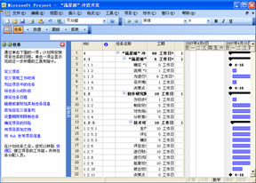
步骤2：项目计划制定
8）里程碑用于标识日程中的重要事项，其工期为零。可以将里程碑作为一个参考点，以监视项目的进行。要将某任务设置为里程碑，只需将该任务的工期设置为0即可。此时，在甘特图中该任务的开始日期处将显示菱形的里程碑符号。

Slide 10
步骤2：项目计划制定
9）周期性任务是在项目进行过程中重复发生的任务，如每月的例会就可以定义为一个周期性任务。
10）链接任务可以节省管理项目的时间，在定义了项目的任务并估计了各任务所需的时间后，就可以链接这些任务了。
11）在创建任务时，为了能更详细地将该任务的信息表达出来，可以向任务添加备注、超级链接等信息 。
12）在Project中资源分为两类，一类是工时资源，指的是执行工时以完成任务的人员和设备资源，工时资源要消耗时间(工时或工作日)来完成任务，通常需要按照工作时间来支付报酬；一类是材料资源，指可消耗的材料或供应品等物质，例如水泥、钢管、沙子或木材等。

Slide 11
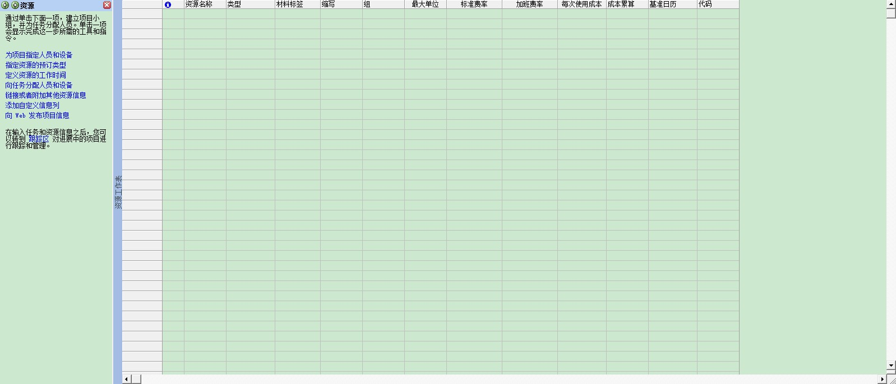
步骤2：项目计划制定
13）在Project 2003中通常在“资源工作表”视图中输入资源。输入的方法与输入任务的方法相似。

Slide 12
步骤2：项目计划制定
14）在Project中资源可用性表示资源何时以及有多少时间可安排给所分配的工作。可用性有下列因素决定：项目日历和资源日历、资源的开始日期和完成日期，或资源可用于工作的程度。在Project 2003中使用资源的“最大单位”来标识资源的可用性。“最大单位”是指一个资源可用于任何任务的最大百分比或单位数量。在Project 2003中，要设置资源的最大单位，只需要在“资源工作表”视图的“最大单位”栏直接输入即可。
15）为项目设置资源后，在项目日历中定义的工作时间和休息日是每个资源的默认工作时间和休息日。当个别的资源需要按完全不同的日程工作时，或者需要说明假期或设备停工期时，可以修改个别的资源日历。此外，如果几个资源具有相同的工作时间和非工作时间，可为他们创建一个共同的日历以提高工作效率。

Slide 13
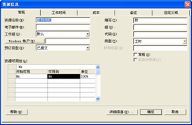
步骤2：项目计划制定
16）在Project 2003中可以使用“资源信息”对话框为每个资源设置更详细的信息。选择“项目”|“资源信息”命令，打开“资源信息”对话框，如图所示。

Slide 14
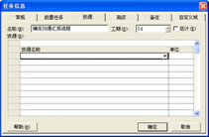
步骤2：项目计划制定
17）如果项目中使用到的资源较少，可使用“甘特图”视图来分配资源。打开项目文档，在“甘特图”视图的“资源名称”栏中单击对应的单元格，使其变为下拉列表框，在该下拉列表框中选择相应的选项即可。若需要对该任务分配多个资源，可选择一个资源后，输入“,” 再选择下一个资源。
18）如果项目中的使用资源较多，可以使用“任务信息”对话框来分配资源。双击需要分配资源的任务所在行的任意单元格，打开“任务信息”对话框，选择“资源”选项卡，单击“资源名称”列表框中的空白单元格，使其变为下拉列表框，从中选择所需的资源即可。

Slide 15
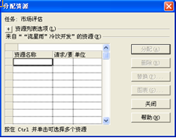
步骤2：项目计划制定
19）如果在资源库中列出了所有的资源，可以使用“分配资源”对话框同时对若干任务进行多个资源的分配。选择某个任务，然后选择“工具”|“分配资源”命令，打开“分配资源”对话框，在“资源名称”列表框中选择需要分配的资源即可。

Slide 16
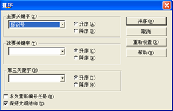
步骤2：项目计划制定
20）在默认情况下，Project是按第一个字的拼音字母顺序对资源进行排序的，工时资源与材料资源混在一起，为了更方便地调用资源，可对其进行排序。选择“项目”|“排序”|“排序方式”命令，打开“排序”对话框，在“主要关键字”、“次要关键字”和“第三关键字”下拉列表框中选择关键字，并在其右侧选择“升序”或“降序”排列方式，就可以对资源重新排序。

Slide 17
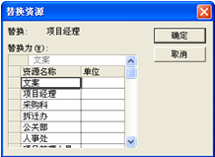
步骤2：项目计划制定
21）如果显示的资源过多，在操作时不方便，用户可以使用筛选操作，只显示一部分资源。在“资源工作表”视图中，选择“项目”|“筛选”命令 的子命令，就可以按需要进行筛选。
22）在项目实施过程中，由于人员调动，或某种资源不足需要使用其他资源对该资源进行替换。在“分配资源”对话框中，选择需要替换的资源，单击“替换”按钮，打开“替换资源”对话框，在列表框中选择需要替换为的资源，就可以完成资源的替换操作。

Slide 18
实验报告
按组提交报告（电子档和纸质档各一份），由组长对组员的贡献进行打分（百分制）并附于报告末尾。
要求报告中以文字形式描述步骤1的过程，以文字结合截图的形式描述步骤2的过程

